Slide 1
C6-I 妮妮的宝箱
22371155-彭徵铭

Slide 2
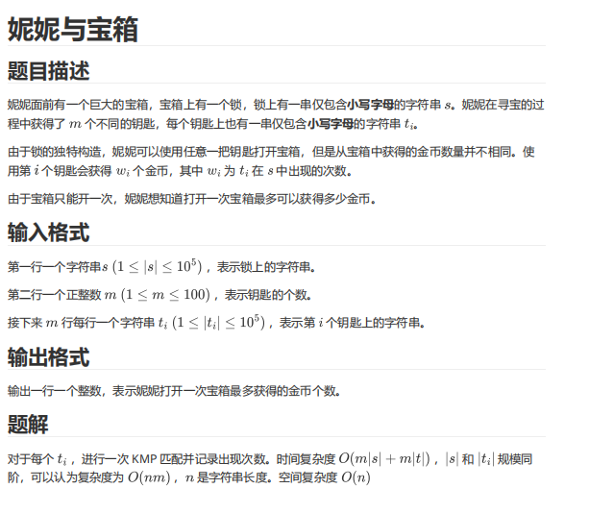

Slide 3
